Slide 1
J2EE平台应用与开发
三层结构
讲师：惠勇

Slide 2
课程目标
CONTENTS
1
三层结构
2
使用三层结构搭建项目

Slide 3
01
三层结构
三层结构

Slide 4

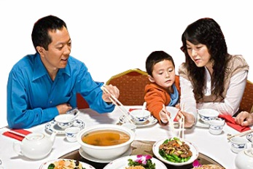


为什么使用三层结构3-1
饭店
顾客
服务员
厨师
采购员
服务员只管接待客人
厨师只管烹炒客人要的美食
采购员只管按客人需求采购肉，海鲜，蔬菜
他们各负其责共同协作为客人提供美食

Slide 5
为什么需要三层结构3-2
离职、请假
离职、请假
离职、请假
服务员
厨师
采购员
其他服
务员代替
其他厨
师代替
其他采
购员代替

Slide 6

为什么需要三层结构3-3
饭店
服务员
厨师
采购员
成本，成本
软件
系统
三层结构软件模型
表示层
业务逻辑层
数据访问层

Slide 7
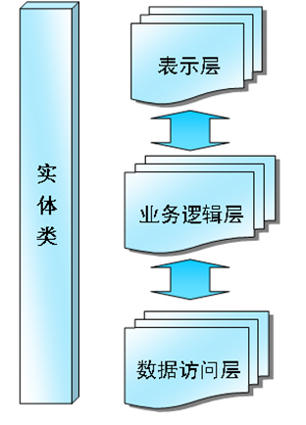
什么是三层结构
服务员
为用户提供
交互操作界面
表示层
厨师
负责关键业务的
处理和数据传递
业务逻辑层
采购员
实现数
据库访问
数据访问层
数 据 库

Slide 8
三层之间数据传递方向
表示层
响
应
数
据
客
户
请
求
业务逻辑层
响
应
数
据
客
户
请
求
数据访问层

Slide 9
02
三层结构
使用三层结构搭建项目

Slide 10
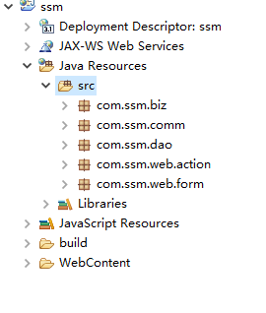
如何搭建三层架构
数据访问层
1、负责数据管理，一般是数据库的操作
2、数据访问对象在这一层
业务逻辑层
1、服务层，实现业务功能
2、一般是普通的Java对象
表示层
1、与用户交互，获得输入，展示输出 2、Jsp页面，Servlet在这一层

Slide 11
搭建三层结构的步骤
按照以下步骤搭建一个逻辑三层的项目框架
创建网站项目
创建表示层包：com.sms.web
创建业务逻辑层包：com.sms.service
创建数据访问层包：com.sms.dao
创建实体对象包：com.sms.model
创建公共包：com.sms.common

Slide 12
重构项目
使用三层结构重构之前的项目
开始吧，伟大的旅程

Slide 13

UESTC
让我们一起成长
THANK YOU

